Slide 1
Косвенная речь
10 класс
Модуль 8

Slide 2
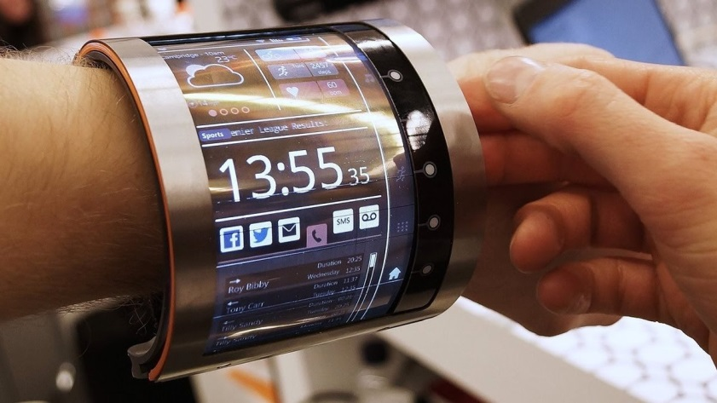
Измени предложение в прямой речи в косвенную речь
“Is this a new gadget?” Ann asked me.

Slide 3
Проверь
Ann asked me if that was a new gadget.
Энн спросила меня, новый ли это гаджет.
(добавили слово ли (if), изменили время (Present Simple – Past Simple), порядок слов и указательное местоимение (this – that))

Slide 4
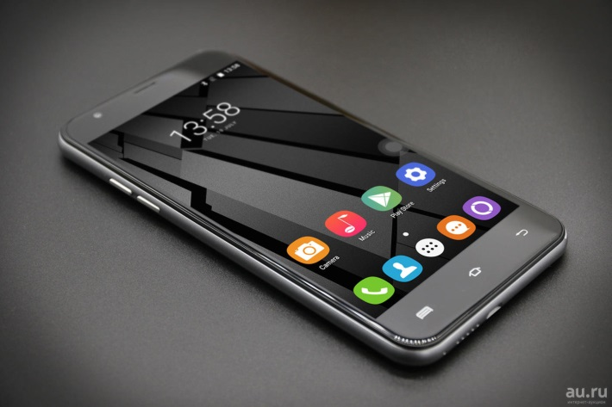
Измени предложение в прямой речи в косвенную речь
“What is your favourite gadget?” Phil asked me.

Slide 5
Проверь
Phil asked me what my favourite gadget is.
Фил спросил, какой мой любимый гаджет.
(изменили время (Present Simple – Past Simple), порядок слов и притяжательное местоимение (your – my))

Slide 6

Измени предложение в прямой речи в косвенную речь
“Have you got a laptop?” Bob asked me.

Slide 7
Проверь
Bob asked me if I had a laptop.
Боб спросил, есть ли у меня ноутбук.
(добавили слово ли (if), изменили время (Present Simple – Past Simple), порядок слов и действующее лицо (you – I))

Slide 8
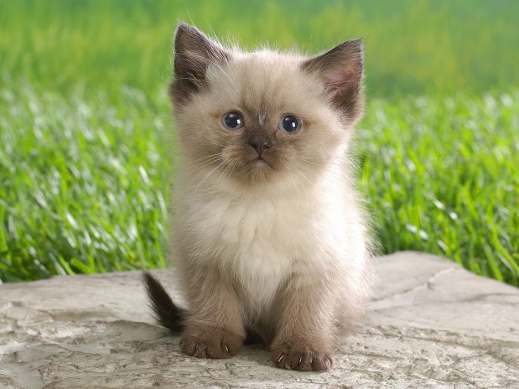
Измени предложение в прямой речи в косвенную речь
“What did you think of it?” Phil asked him.

Slide 9
Проверь
Phil asked him what he had thought of it.
Фил спросил его, что он думает об этом.
(изменили время (Past Simple – Past Perfect), порядок слов и действующее лицо (you – he))

